Slide 1
Охрана растительного и животного мира
Работу выполнила
студентка группы 9ф-11
Юминова Елизавета

Slide 2
ПРОБЛЕМЫ ОХРАНЫ ПРИРОДЫ

Slide 3
Охрана природы, в том числе растительного и животного мира нашей планеты , относиться к глобальным проблемам современности. Её решение требует объединенных усилий и совместных действий ученных, правительственных учреждений и общественных организаций на межгосударственном уровне. К охранным организациям относятся:

Slide 4
МСОП совместно с WWF выработали « Всемирную стратегию охраны природы», основные принципы которые заключаются в следующем :
Необходимо сохранить биоразнообразие современной биосферы нашей планеты, поскольку только в этом случае возможно дальнейшее устойчивое сосуществование природы и человечества на Земле.
Все виды организмов, явления живой и неживой природы имеют множественное значение и должны оцениваться с разных точек зрения. Следует учитывать потенциальную полезность и значимость каждого вида организма, того или иного природного явления для человека.
Охрана одного объекта природы означает одновременную охрану других, тесно взаимосвязанных с ним объектов. Необходимо охранять всю совокупность образующих природу неживых и живых компонентов, т.е. подходить к делу охраны природы комплексно.

Slide 5
Охрана природы – это система мер, направленных на сохранение, рациональное использование и воспроизводство природных ресурсов Земли.

Slide 6
Красная книга
Список редких и находящихся под угрозой исчезновения животных, растений и грибов.

Slide 7
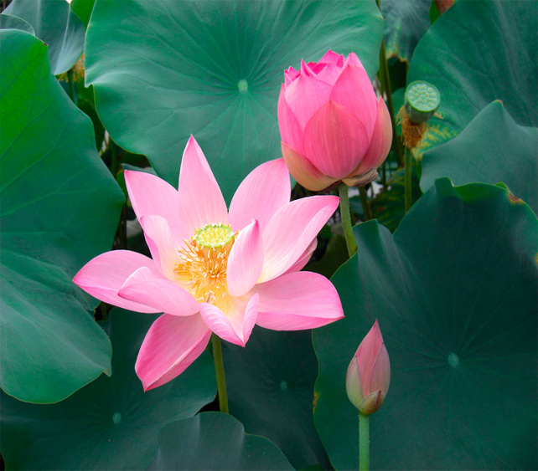
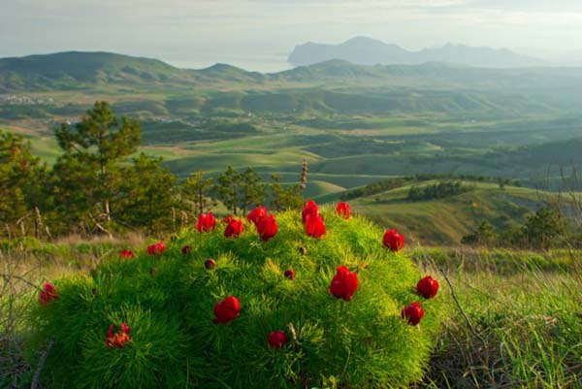
Истребление человеком животных и растений , нарушение их мест обитания привели к тому, что многие из них стали редкими и нуждаются в охране. По инициативе МСОП в 1966 г. Впервые была издана Красная книга, включающая виды, подлежащие охране.
Виды, подлежащие включению в Красную книгу , подразделяют на несколько категорий:
1) Исчезающие виды, численность и ареал который сократились до критического уровня в результате истребления человеком, разрушения мест обитания или по другим причинам.
2) Сокращающиеся виды, численность и ареал который имеют тенденцию к уменьшению под действием антропогенных или других экологических факторов.

Slide 8
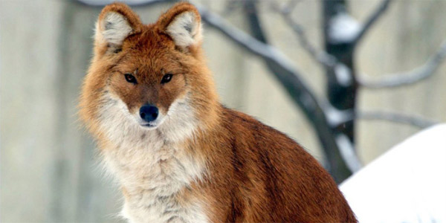
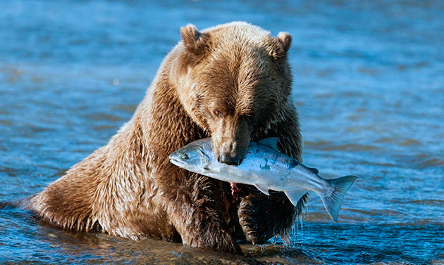
3) Редкие виды , численность и ареал которых дошли до низких величин по различным причинам.
4) Недостаточно изученные виды , о которых нет точных научных сведений , но есть основания считать , что они могут попасть в первые три категории.
5) Восстановленные виды, которые в прошлом были в числе исчезающих, но благодаря принятым мерам доведены до уровня, гарантирующего их сохранность в природе.

Slide 9
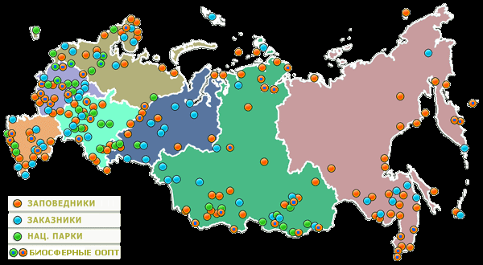
Особо охраняемые природные территории России

Slide 10
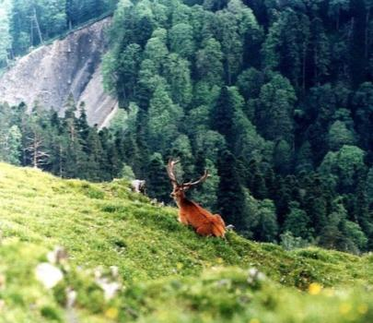
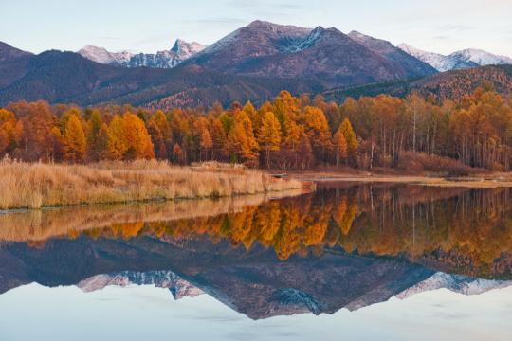
Особо охраняемые природные территории (ООПТ) – заповедники , заказники и национальные парки.
Заповедники – участки поверхности суши или водного пространства , в пределах которых весь природный комплекс – растительность, животные, почва и т.п.- полностью и навечно изъят из хозяйственного использования и находится под охраной государства. В заповедниках ведется только научно-исследовательская работа. Многие заповедники первоначально были созданы для охраны отдельных исчезающих видов животных.

Slide 11
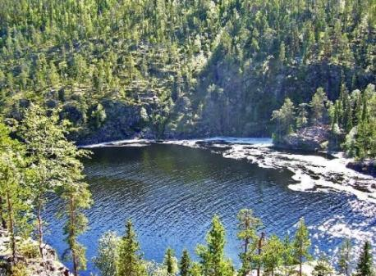
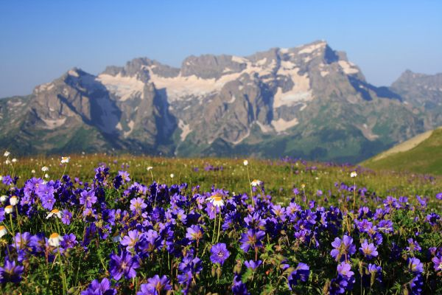
Заказники – охраняемые участки (наземные и водные),на которых при ограниченном использовании природных ресурсов охраняют промысловые виды растений и животных. Заказники служат для сбора лекарственных растений , грибов, ягод, спортивной охоты, рыбной ловли и организуются обычно сроком на 10 лет. Заказники существенно дополняют систему заповедников, обеспечивая сохранение богатства флоры и фауны той или иной страны.

Slide 12
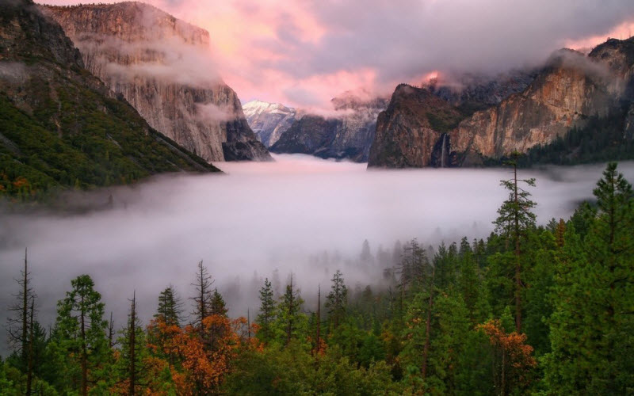
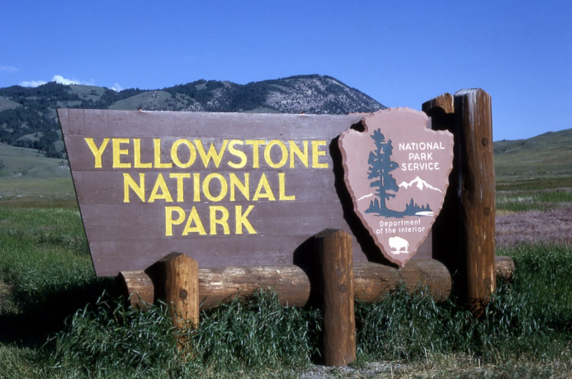
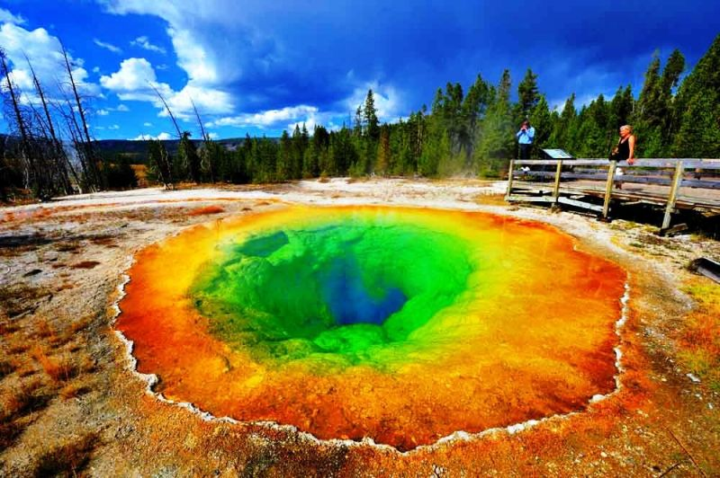
Национальные (природные) парки – охраняемые территории и акватории , на которых расположены природные комплексы , представляющие экологическую, историческую и эстетическую ценность. Первый в мире национальный парк- Йеллоустонский был организован в 1872 г. США. Здесь находится около 3 тысяч гейзеров, водопадов, озер, горных лесов с множеством уникальных видов животных и растений. В отличие от заповедников, часть площади национальных парков открыта для регулируемого посещения.

Slide 13
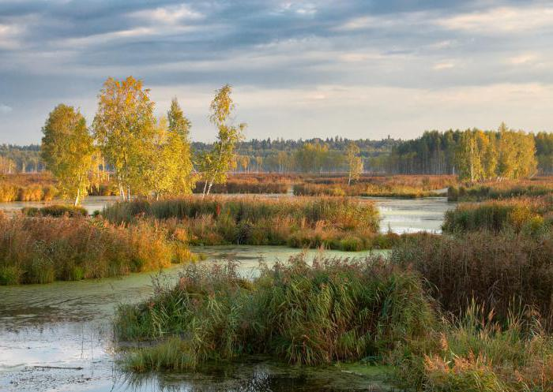
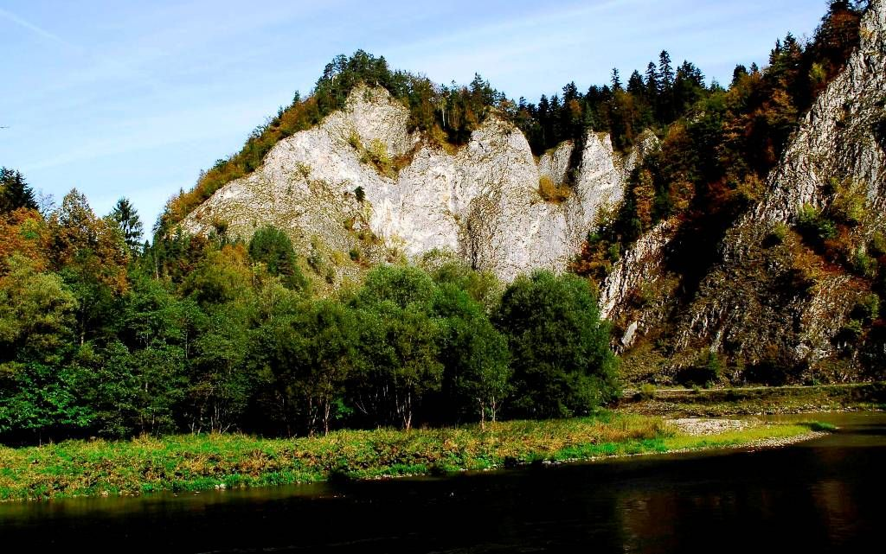
Национальный (природный) парк
России
Лосиный Остров
Национальный (природный) парк
России
Сенгилеевские горы
Создан в 1983 году
Постановление от 2017 года

Slide 14
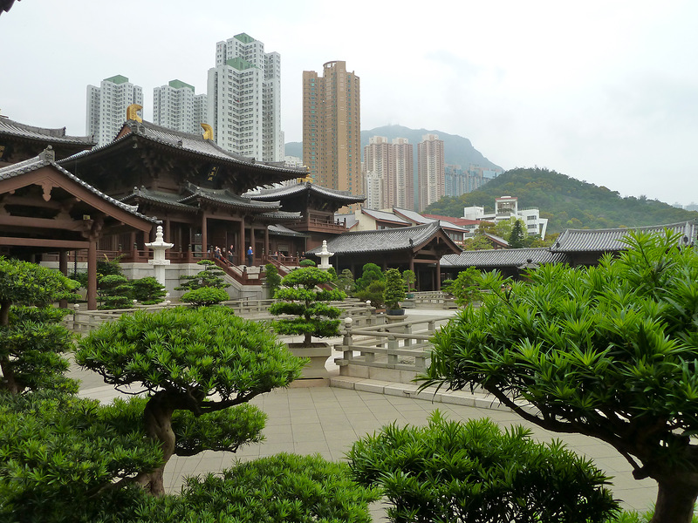
Ботанические сады и зоологические парки

Slide 15
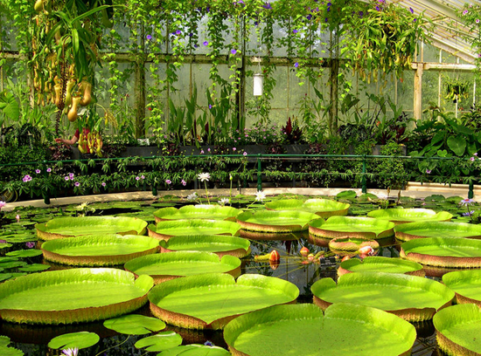
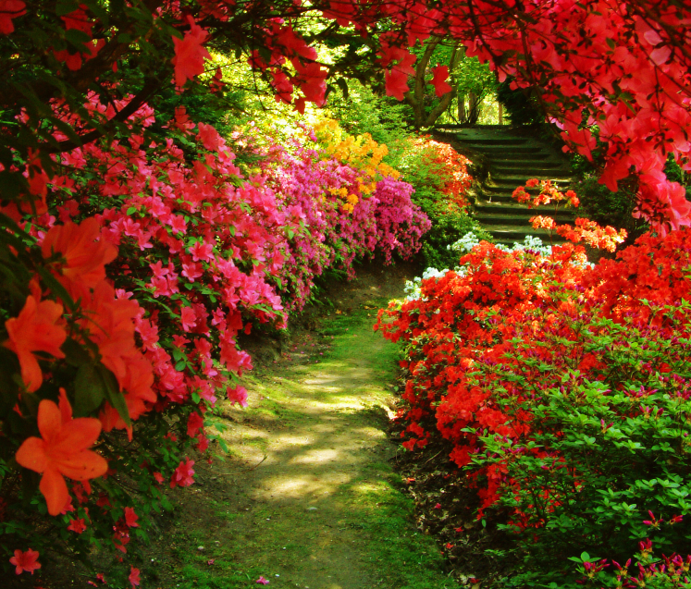
Ботанические сады и зоологические парки позволяют спасти отдельные исчезающие в природе виды организмов и тем самым сохранить генофонд живого вещества биосферы, ее биоразнообразие.
Первые ботанические сады были основаны в Италии, а затем Германии, Франции, Швеции и Англии.

Slide 16
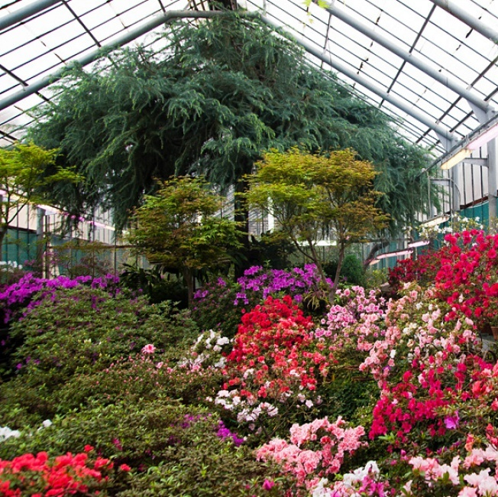
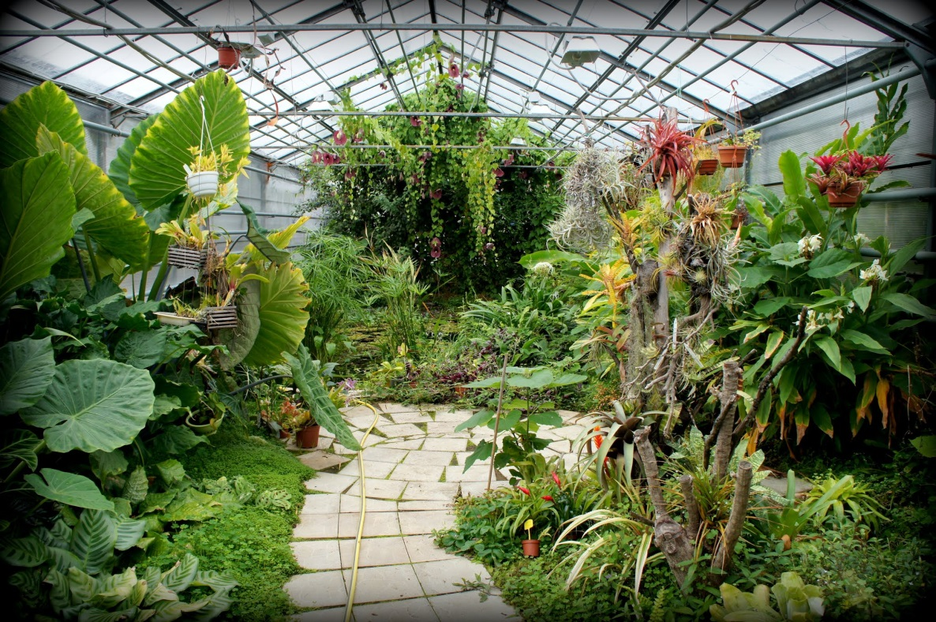
Главное предназначение ботанических садов заключается в ЗАЩИТЕ РАСТЕНИЙ, особенно тех редких экземпляров флоры, которые находятся под угрозой исчезновения. Именно это качество отличает ботанические сады от парков и прочих садов, где растения выращиваются исключительно для публичных развлечений, то есть для КРАСОТЫ.

Slide 17
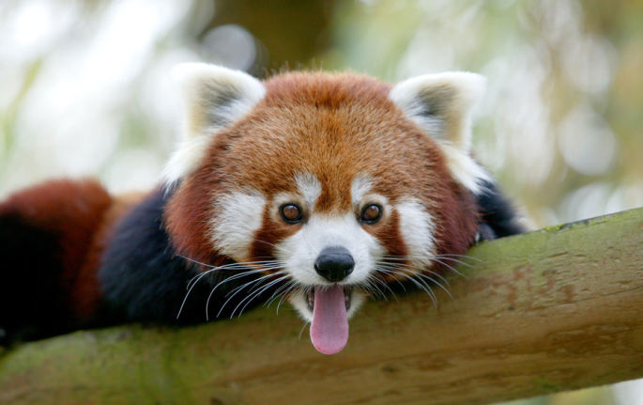
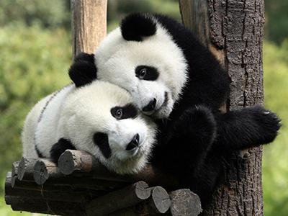
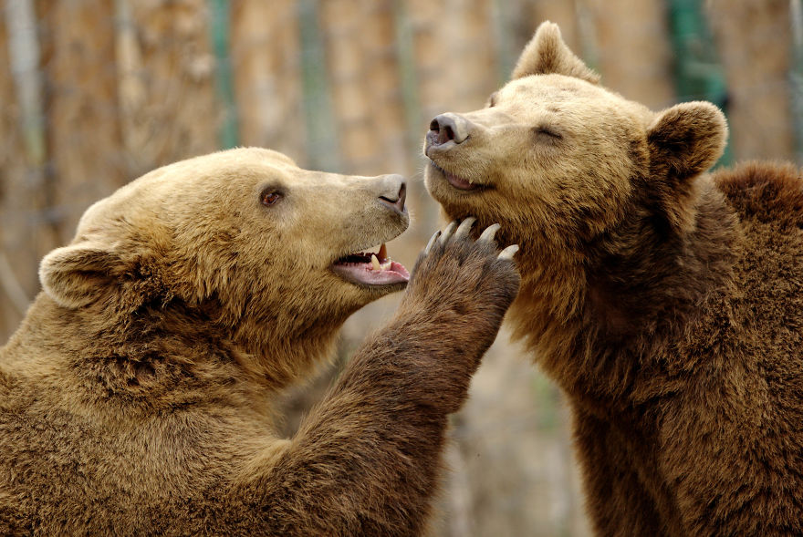
Зоологический парк (зоопарк) — учреждение для содержания животных в неволе с целью их демонстрации, сохранения, воспроизводства и изучения, в том числе и научного. Согласно «Биологическому энциклопедическому словарю», зоопарк представляет собой научно-просветительское учреждение, в задачи которого входят демонстрация разнообразия животного мира, распространение знаний о природе, пропаганда охраны животных и сохранение генофонда редких и исчезающих видов животных.

Slide 18
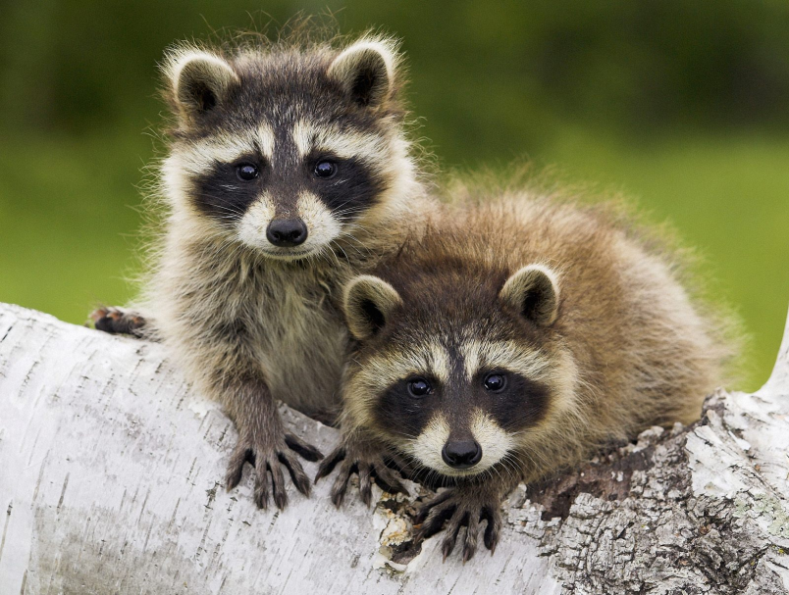
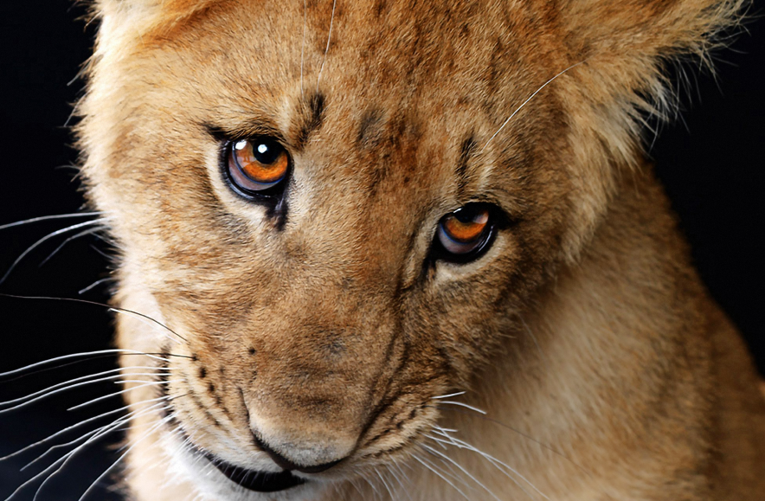
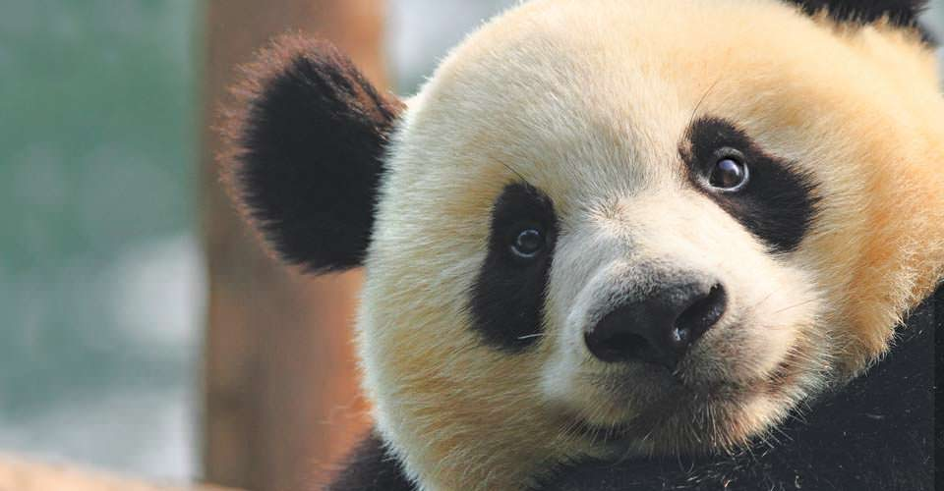
Спасибо за внимание

